Slide 1
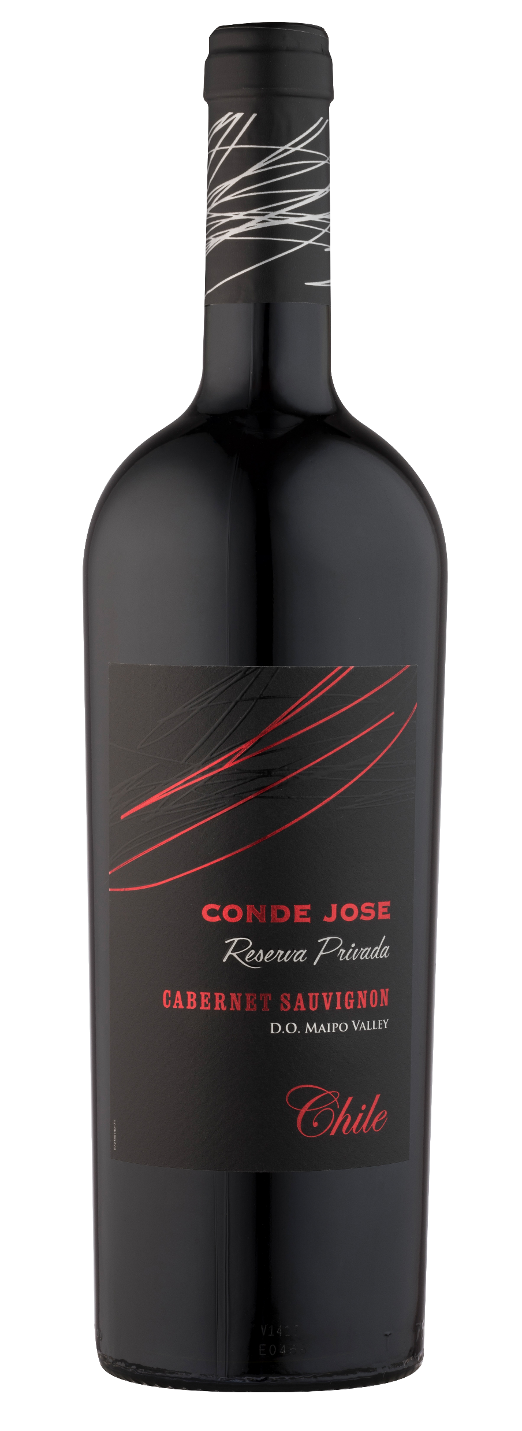
■PRICE CARD
コンデ・ホセ
レゼルバ・プリバダ・カベルネソーヴィニヨン
コンデ・ホセ
レゼルバ・プリバダ・カベルネソーヴィニヨン
Respectを追求するチリの秀逸生産者
Respectを追求するチリの秀逸生産者
原産国：チリ
生産者：ビーニャ・デル・ヌエボ・ムンド
品種 ：カベルネソーヴィニヨン
味わい：赤・辛口・フルボディ
原産国：チリ
生産者：ビーニャ・デル・ヌエボ・ムンド
品種 ：カベルネソーヴィニヨン
味わい：赤・辛口・フルボディ
希望小売価格
3,190
円 (税込)
価格
コンデ・ホセ
レゼルバ・プリバダ・カベルネソーヴィニヨン
コンデ・ホセ
レゼルバ・プリバダ・カベルネソーヴィニヨン
Respectを追求するチリの秀逸生産者
Respectを追求するチリの秀逸生産者
原産国：チリ
生産者：ビーニャ・デル・ヌエボ・ムンド
品種 ：カベルネソーヴィニヨン
味わい：赤・辛口・フルボディ
原産国：チリ
生産者：ビーニャ・デル・ヌエボ・ムンド
品種 ：カベルネソーヴィニヨン
味わい：赤・辛口・フルボディ
希望
小売
\2,900 (税込 \3,190)
価格
コンデ・ホセ／レゼルバ・プリバダ・カベルネソーヴィニヨン
コンデ・ホセ／レゼルバ・プリバダ・カベルネソーヴィニヨン
Respectを追求するチリの秀逸生産者
Respectを追求するチリの秀逸生産者
ブドウ畑は海抜400～760mのアンデス山脈にあり、昼夜の寒暖の差がブドウ栽培に大きな影響を与えます。ブラックベ
リーを主体にプラムやココア、スグリやバニラのような様々なニュアンスが感じられインパクトの大きい逸本。ミートパイ
や週末のバーベキューによく合います。
ブドウ畑は海抜400～760mのアンデス山脈にあり、昼夜の寒暖の差がブドウ栽培に大きな影響を与えます。ブラックベ
リーを主体にプラムやココア、スグリやバニラのような様々なニュアンスが感じられインパクトの大きい逸本。ミートパイ
や週末のバーベキューによく合います。
原産国：チリ
生産者：ビーニャ・デル・ヌエボ・ムンド
品種 ：カベルネソーヴィニヨン
味わい：赤・辛口・フルボディ
原産国：チリ
生産者：ビーニャ・デル・ヌエボ・ムンド
品種 ：カベルネソーヴィニヨン
味わい：赤・辛口・フルボディ
希望
小売
\2,900 (税込 \3,190)
価格

